Slide 1
BIM I et virksomhetsperspektiv
Organisasjonsutvikling
Ingrid Alvsåker, BIM strateg Divisjon Bygninger

Slide 2
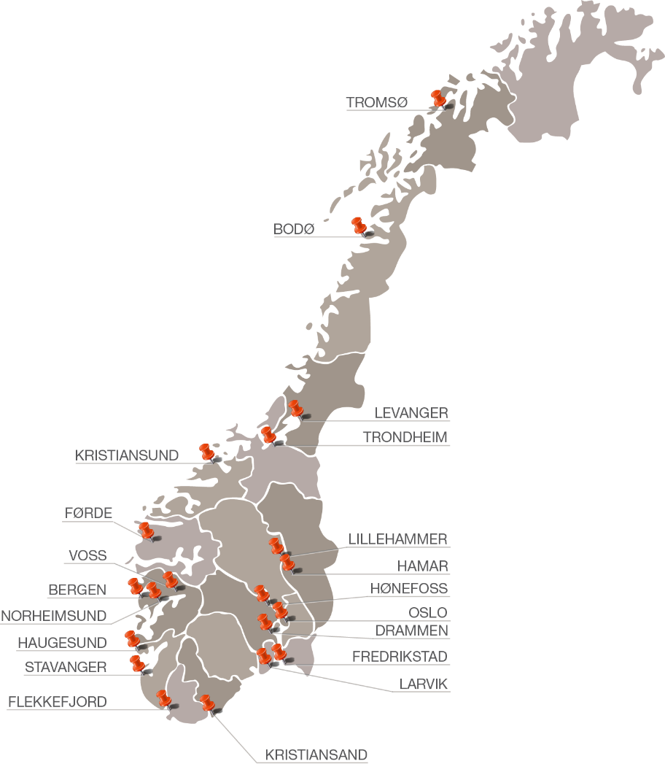
COWI
Ett av byggebransjens 6 store rådgiverselskap
ca 1200 ansatte i Norge ca 6700 globalt
Bygninger
Transport og byutviling
Vann og miljø

Slide 3
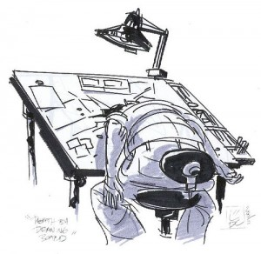
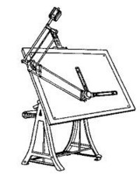
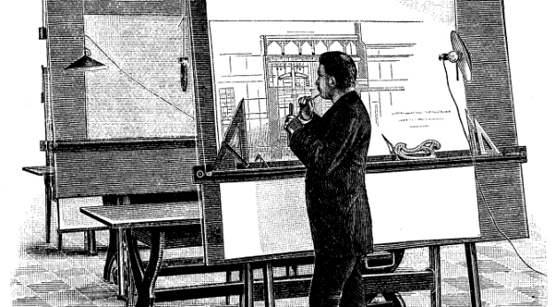
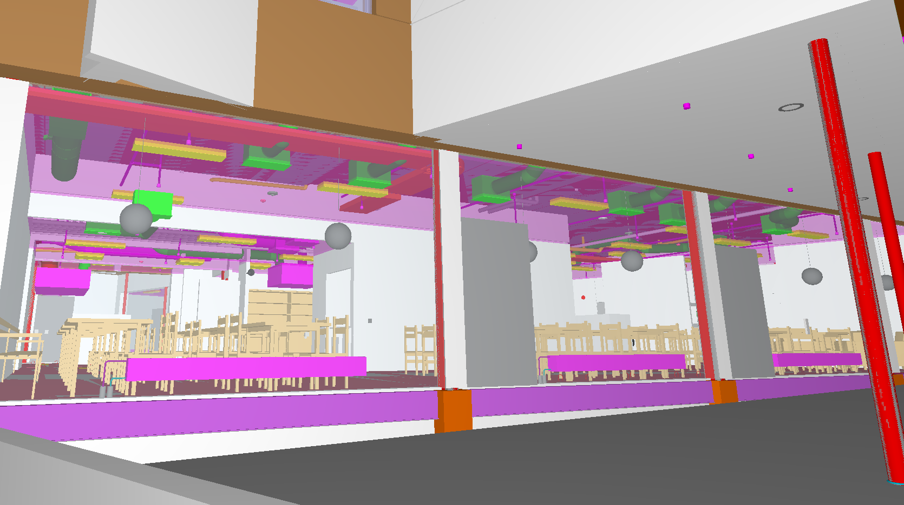
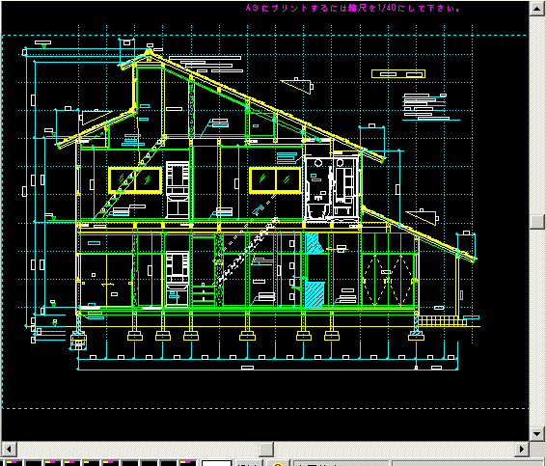
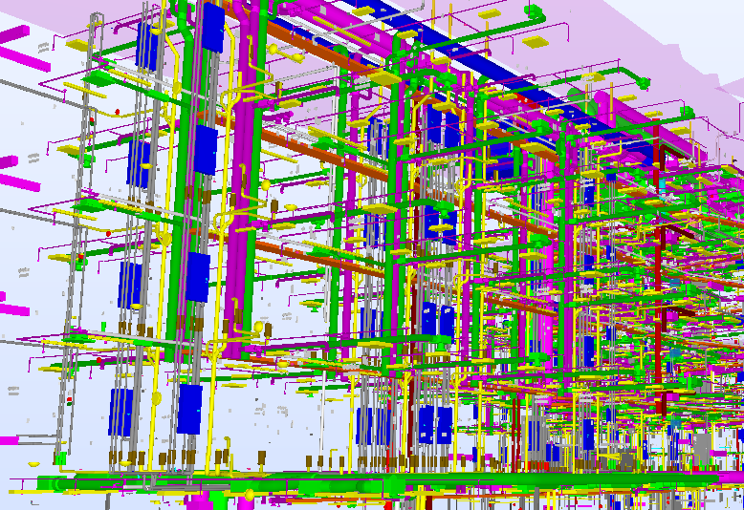
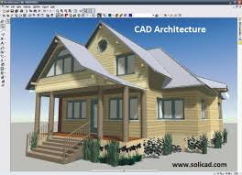
Først litt historie….
Notes:
Tegnebrett – ARK tegner-tekniske inst på ARK underlag-ARK endrer
DAK-XREF-DXF hyppigere endringer,
3D – Forskjellig format, ingen referansefil
IAI – IFC- utvekslingsformat - informasjon

Slide 4

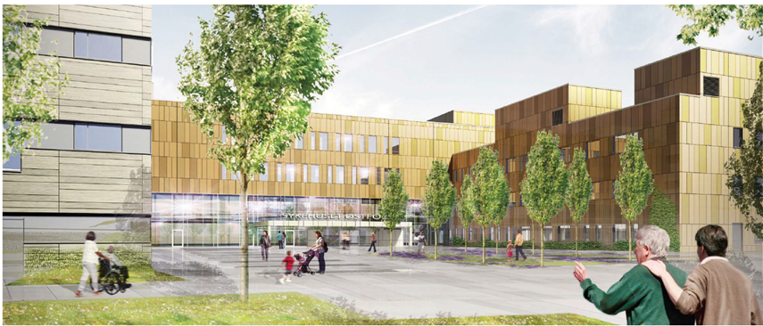
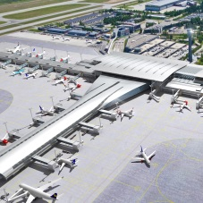
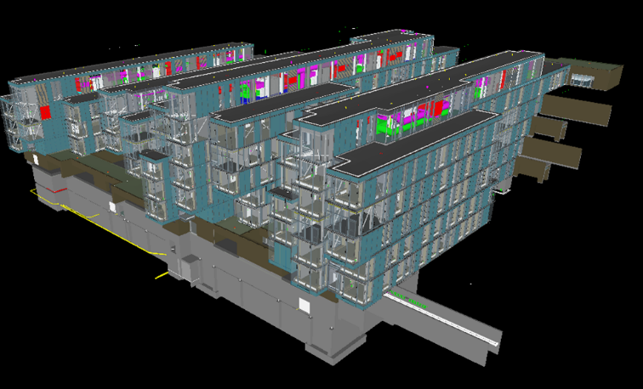

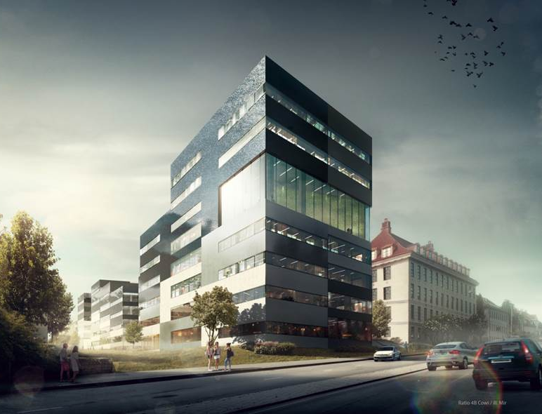
COWI har medvirket på mange av de største BIM-prosjektene…

Slide 5
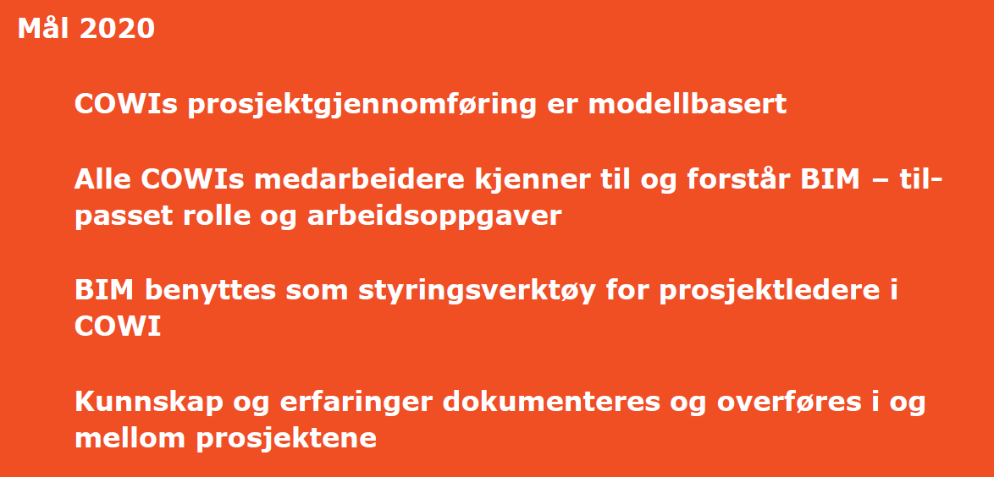
Ledelsen bestilte en strategi for digital samhandling, med en opplæringsplan
Vi ønsket å gjøre vår spiss-kompetanse til bredde kompetanse

Slide 6
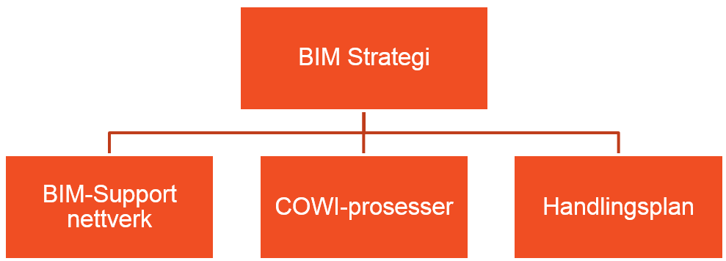
​BIM-strategiens mulighet for å lykkes baserer seg på tre grunnsteiner:
Supportnettverk:
Sette av tid og kunnskap til support
Prosesser: Utvikle ytelser i fagmiljø og prosjekt
Handlingsplan:
Hvordan implementere strategien i organisasjonen. Opplærings- og informasjonsplan.

Slide 7
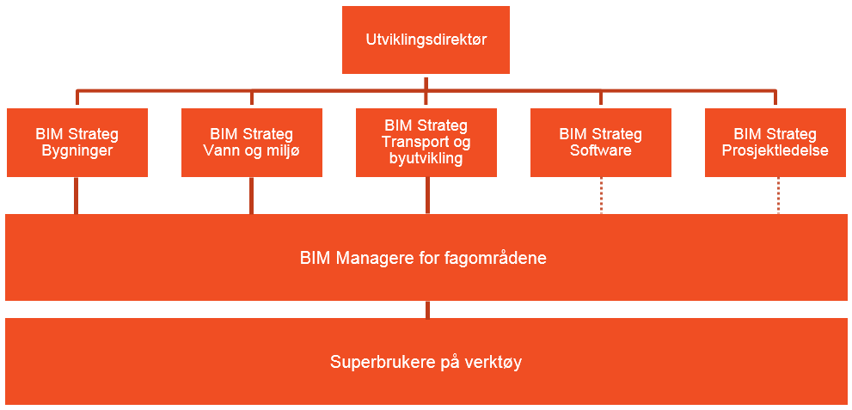
Support nettverk
CAD nettverk
DAK manual, penoppsett, programvare, filutveksling, superbrukere osv.
Revit Resursgruppe
BIM Resursgruppe
Brukermanual, informasjons utveksling, malfiler, filutveksling, arbeidsprosesser, superbrukere
BIM-manual, informasjons utveksling, programvare, filutveksling, arbeidsprosesser, superbrukere

Slide 8
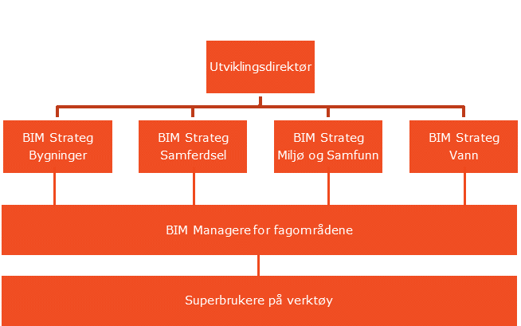
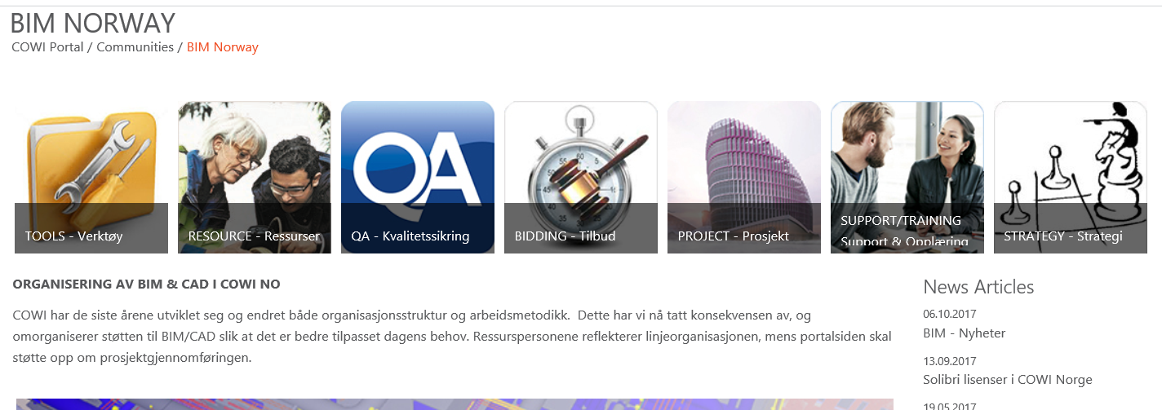
Ledelse………......
Divisjon…………….
Fag……………………
Support…………….
Intranett………….

Slide 9
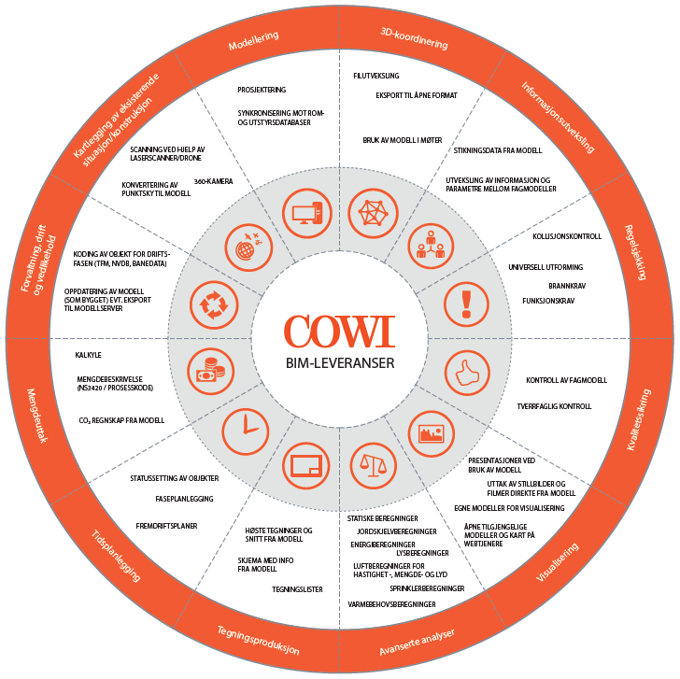
Prosesser og ytelser
Vi definerte 12 prosesser.
Innenfor disse definerte vi hvilke ytelser vi leverer innenfor hver prosess
Ytelsene utvikles fortløpende

Slide 10
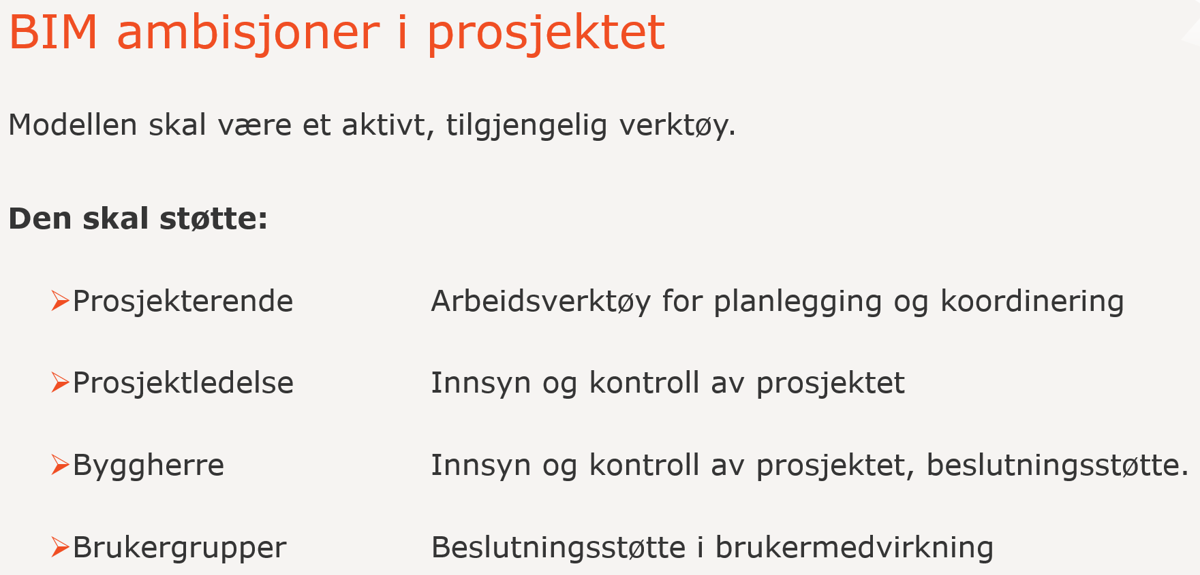
Informasjonsplan legges opp fra topp og nedover
Notes:
Sikre at nødvendig informasjonen er tilgjengelig ved beslutningstidspunkt.
Tverrfaglig kontroll skal være tilpasset fase og detaljeringsnivå.

Slide 11
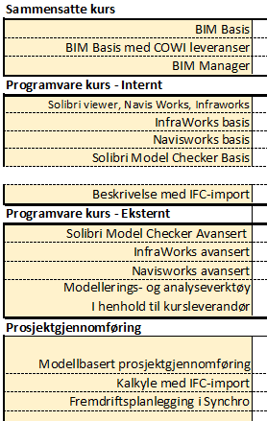
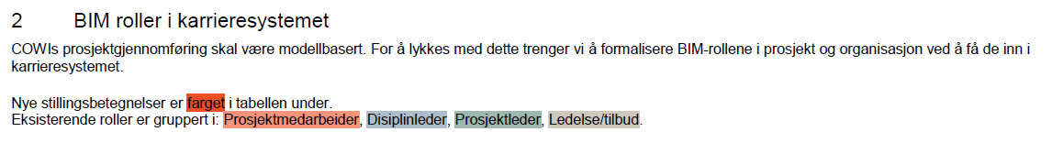
Handlingsplan
Hvordan implementere strategien i organisasjonen.
opplæringsplan
  Planen definerte opplæringsbehovet pr. rolle
  Hvem skal kunne hva- og hvorfor
Kursplan
  Hvilke kurs
  Når holdes kursene

Slide 12
Utvikling av nye prosesser
Leveranser
Hentes tilbake og generaliseres
Legges ut som COWI leveranse
Nye prosesser utveksles i prosjekt
Leveranser innenfor hver prosess utvikles fortløpende i prosjekt, hentes inn i COWI hvor de foredles og defineres som ytelser.
Notes:
COWI sine BIM-leveranser

